Slide 1
WandelPAD- M4: Abschluss
Philip Abernethy
Andreas Fuchs
Dominic Böhm
http://vda-vis2015.github.io/wandelpad-project/

Slide 2
Agenda
Überblick
HiFi
Challenges
WandelPAD
Final
User-Studie
LoFi
Résumé

Slide 3
Überblick
Bevölkerungswanderung in Wien
Open Government Wien
Datenset:
Staatszugehörigkeit
Geschlecht
Wohin/Woher
nach Zählbezirken
2007-2013

Slide 4
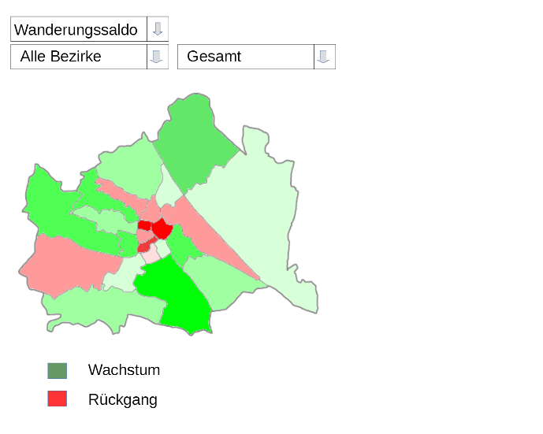
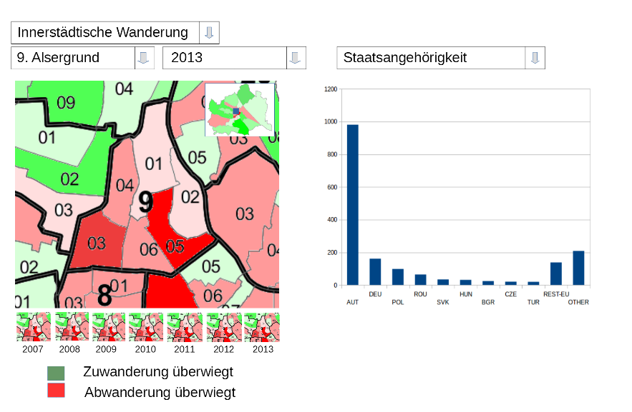
Lofi-prototype

Slide 5
LoFi-Prototype
Pros
Cons
Trends ersichtlich durch totale Zählbezirksanzeige
historischer Vergleich
detailreiche Anzeige
Saldovergleich
Zusatzgrafiken nicht alle immer ersichtlich
Vermischung von totalen Salden und absoluten Werten

Slide 6
Hi-Fi-Prototype

Slide 7
Hi-Fi-Prototype

Slide 8
LoFI vs Hifi
Lofi
hifi

Slide 9
LoFi vs HiFi
Verbesserungen:
Drop-down verschwunden
alle Diagramme sind immer ersichtlich
Pie-Charts ersetzt durch Bar-Charts
Einsparungen:
Small Multiples (durch Tableau)

Slide 10
HiFi v2.0
HiFi
M3
Upload
Hifi v2.0
Feedback von M3 eingeflossen
Join-“Knoten“ für Upload entfernt
< 10M Datensätze
Verlust von Funktionen

Slide 11
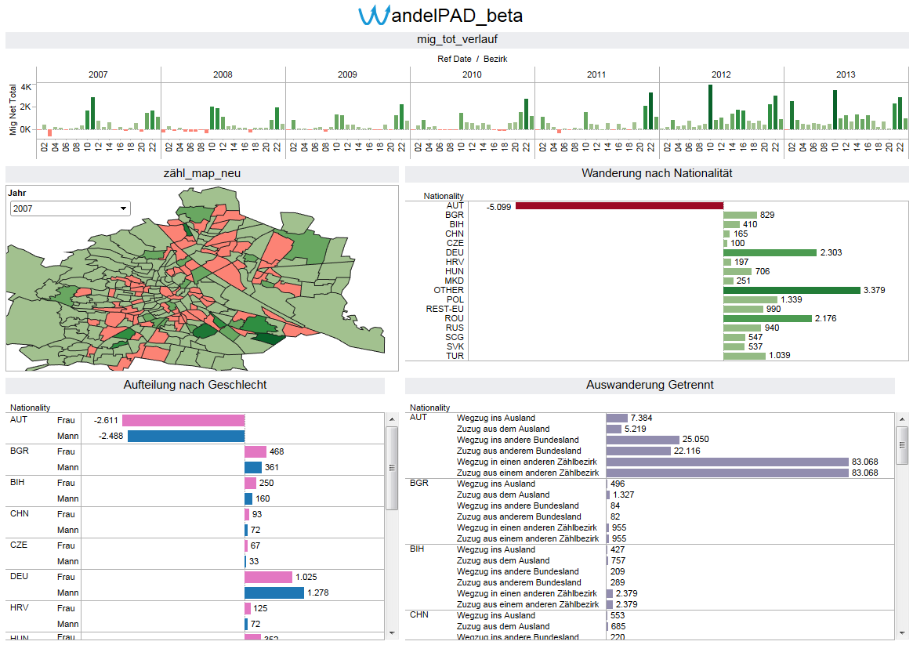
Hifi v2.0

Slide 12
User-Studie Hifi v2.0
1
Erklärung
Probieren
2
Aufgaben
Extraktion
3
Feedback
Pro/Cons
Erforschung

Slide 13
UserStudie Hifi v2.0
Ergebnisse:
Kürzel entfernen
Small-Multiples zeigen keine Trends
Legenden
Kritik an Tableau

Slide 14
WandelPad

Slide 15
Live-Demo

Slide 16
Challenges
Map
Karte
Datenkonsistenz
50k → 38M Sätze
(Europa wandert nach Wien)
SVG-Konvertierung
Tableau
d3
Map
Daten
zu viel

Slide 17
Challenges
Join-“Knoten“
Grenzen von Tableau
Karte als Small Multiples
Multiparameter
Hervorheben
mehr Tooltips

Slide 18
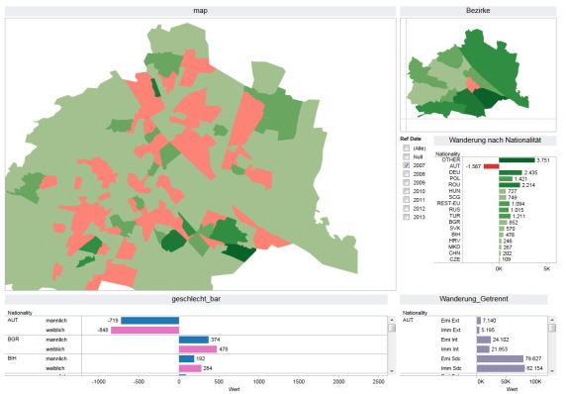
Résumé
LoFi
HiFi
WandelPAD
Probleme
Userstudie
Einschränkungen
Wanderdaten von Wien

Slide 19
Vielen Dank Für Ihre Aufmerksamkeit
Webseite:
http://vda-vis2015.github.io/wandelpad-project/
Quelle:
Datenset:
https://www.data.gv.at/katalog/dataset/47bdd615-28b4-4c35-9b7c-dba823475552
Tableau:
http://www.tableau.com/de-de

